Slide 1
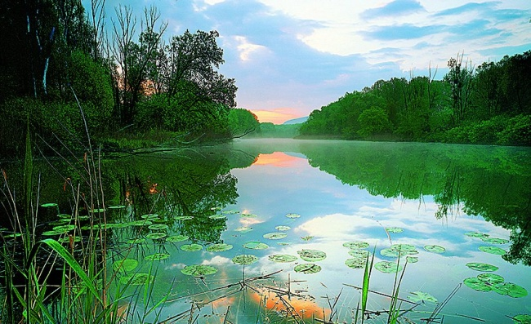
VODA A JEJ OKOLIE
Vypracovala: Mgr. B. Čižmárová

Slide 2
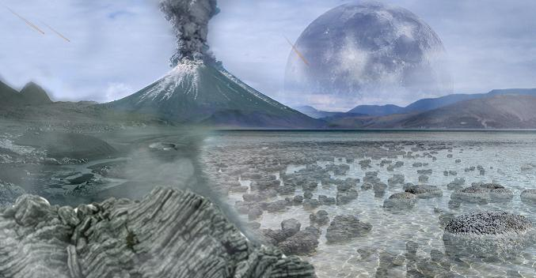
Vo vode vznikol život pred miliardami rokov

Slide 3
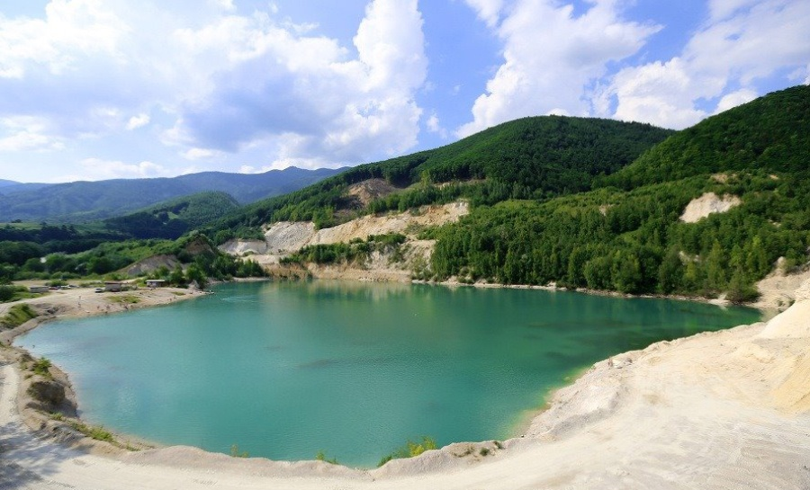
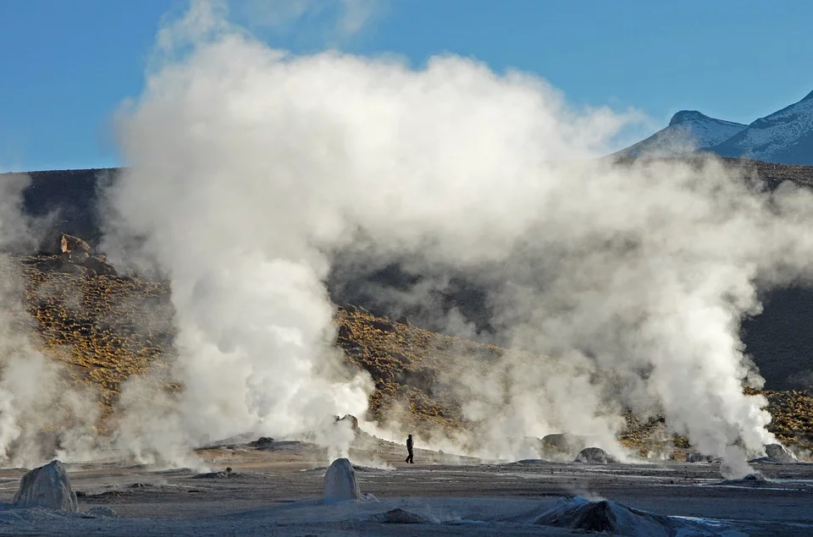
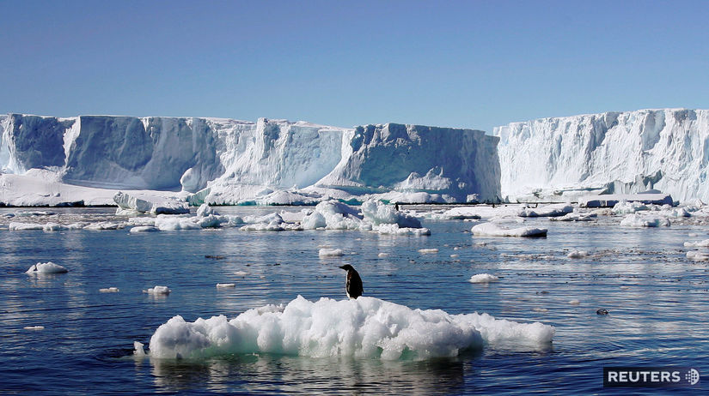
V prírode sa vyskytuje voda:
Kvapalná ( dážď, moria, rieky)
Plynná ( vodná para)
Tuhá ( sneh, ľad)

Slide 4
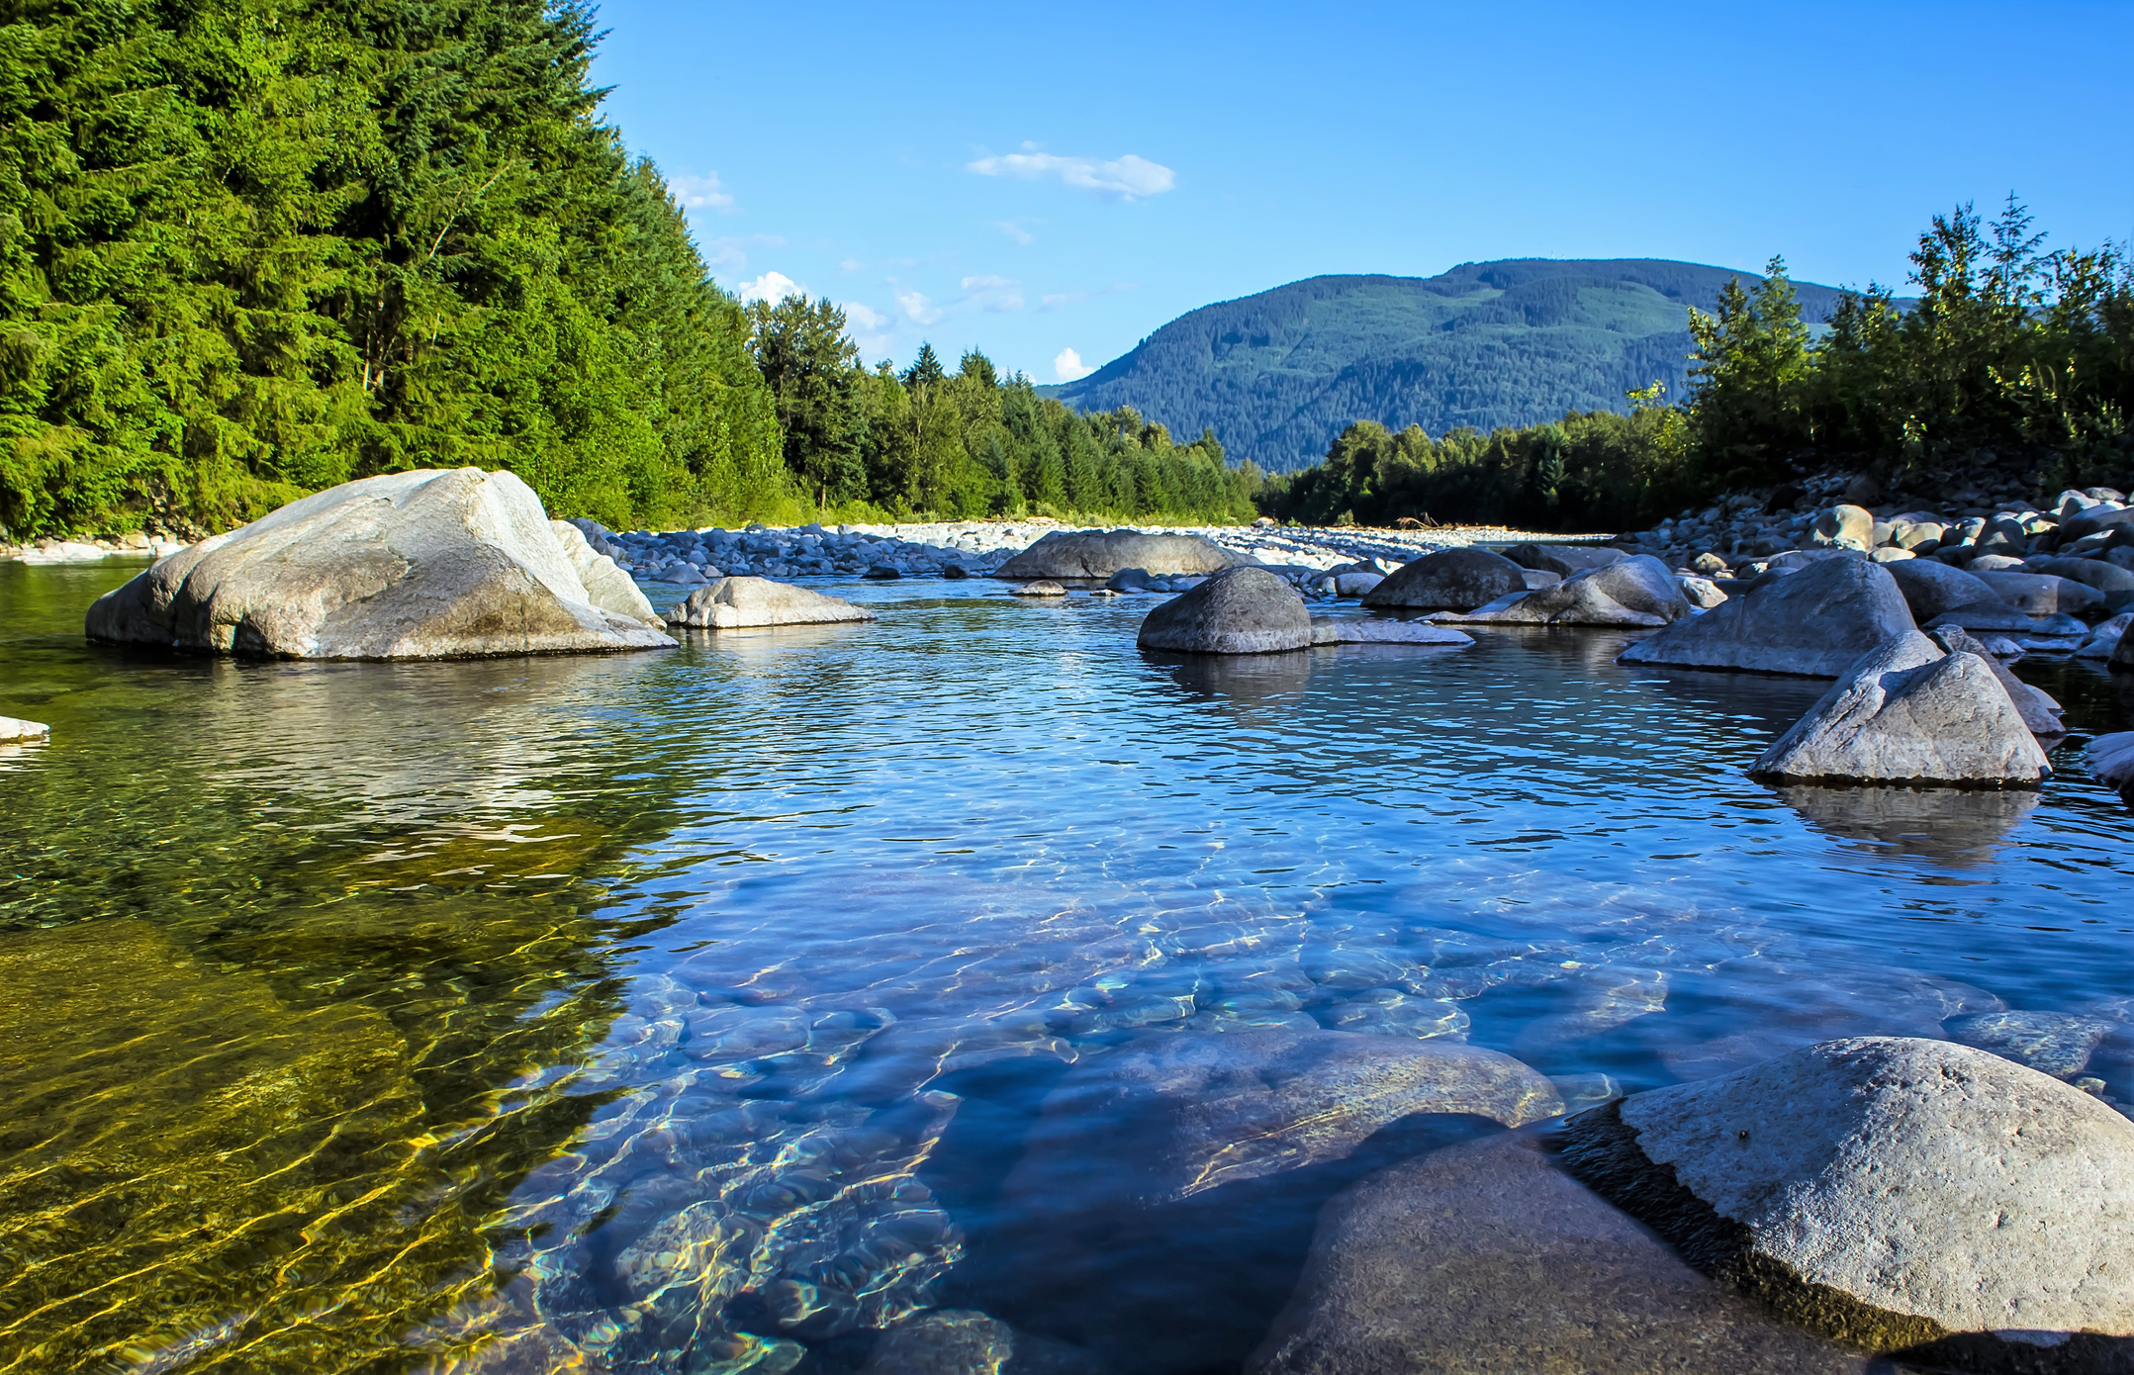
Vo vode sa rozpúšťajú plyny KYSLÍK ( na dýchanie Ž) a OXID UHLIČITÝ ( rastliny ho potrebujú na fotosyntézu).
O2
CO2

Slide 5
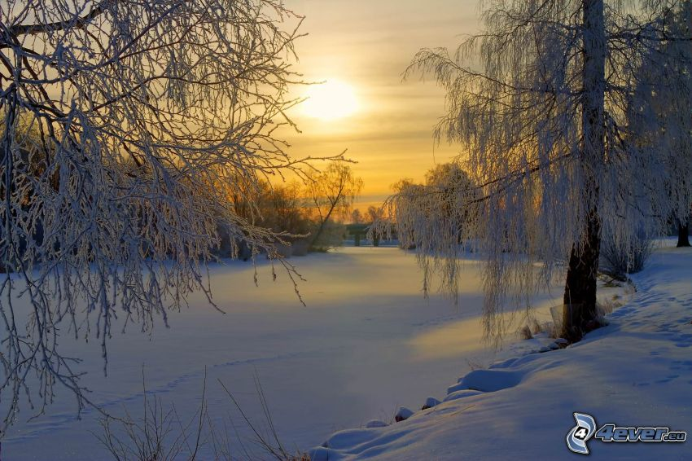
HUSTOTA VODY je najväčšia pri T = 4°C ( na dne). Najmenšia hustota– ĽAD Ľad slúži ako tepelná vrstva, chráni živočíchy.

Slide 6
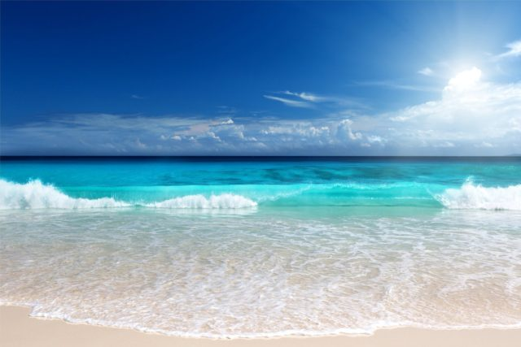
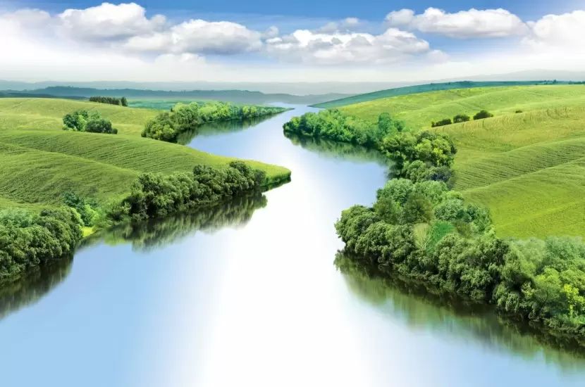
OBSAH SOLÍ
slaná voda
moria, oceány;
sladká voda – kontinentálna
rieky, jazerá...

Slide 7
Voda je v neustálom pohybe – hovoríme o kolobehu vody

Slide 8
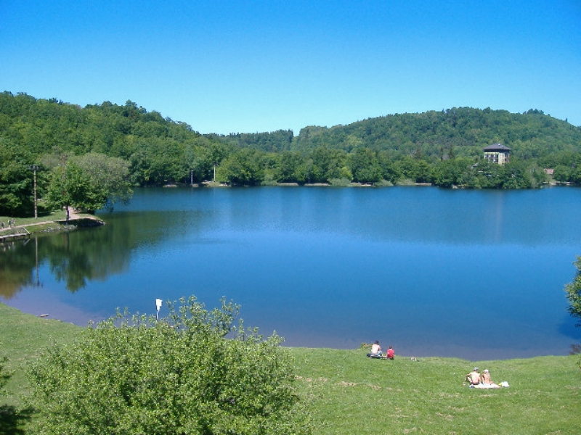
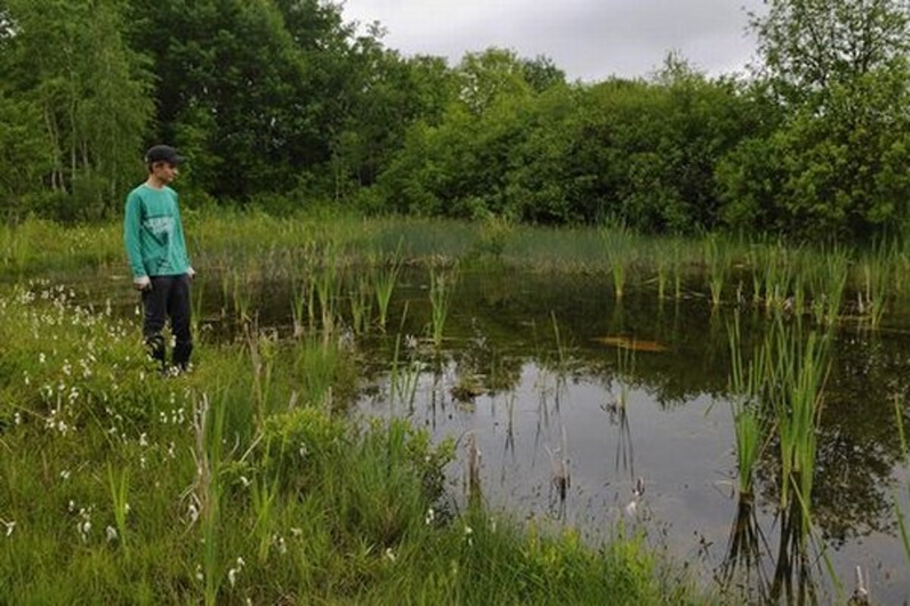
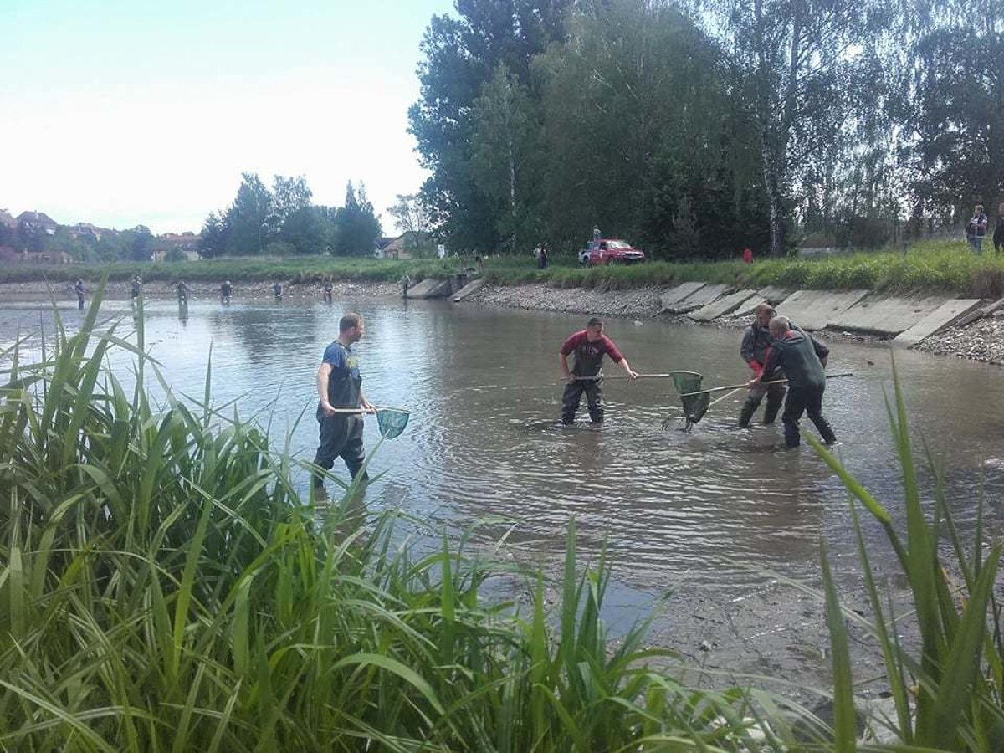
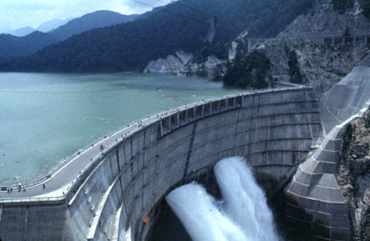
STOJATÉ VODY
jazerá
močiare
rybníky
vodné nádrže

Slide 9
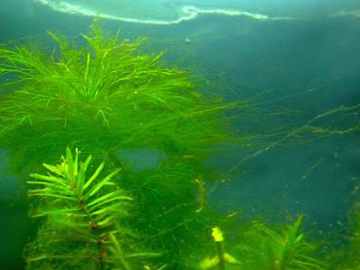
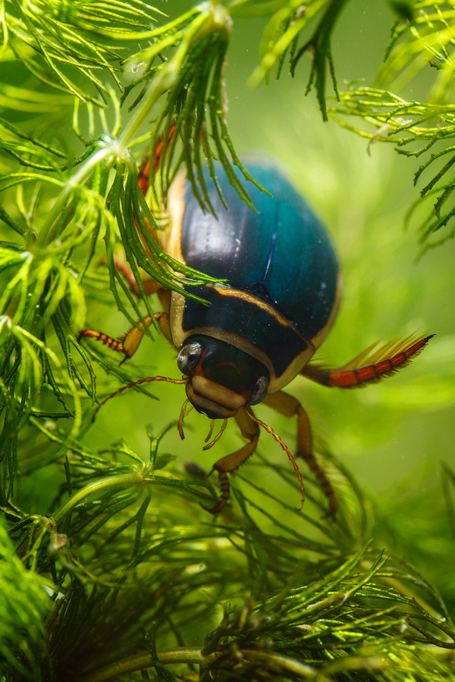
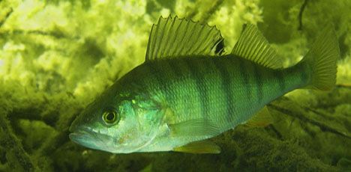
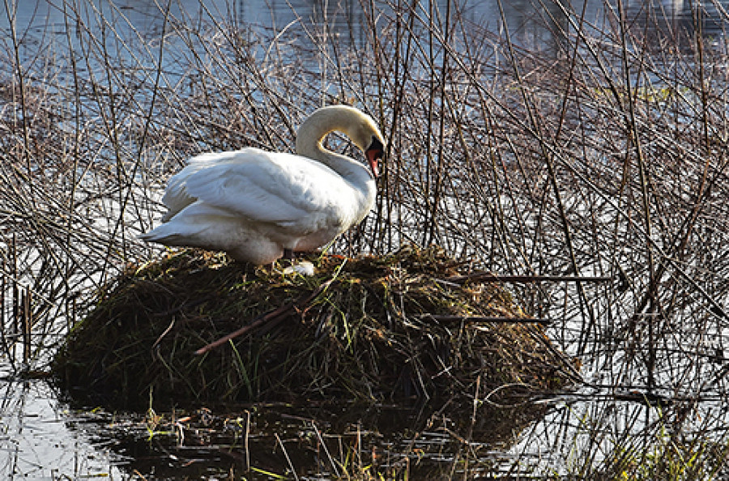
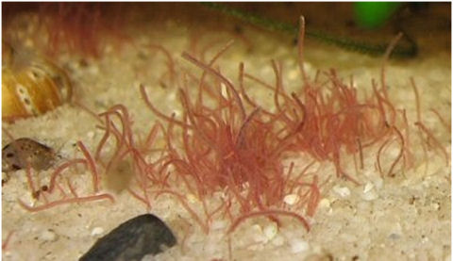
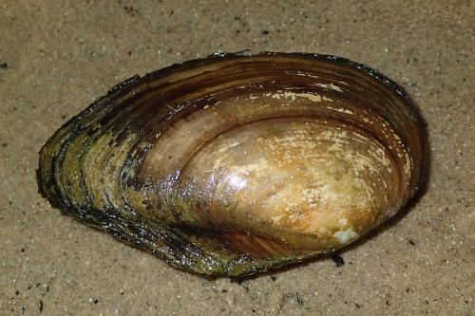
STOJATÉ VODY
Vo vode sa vznášajú riasy, pláva hmyz a ryby.
Na brehu hniezdia vtáky.
Na dne žijú baktérie, bahenník škľabky.

Slide 10
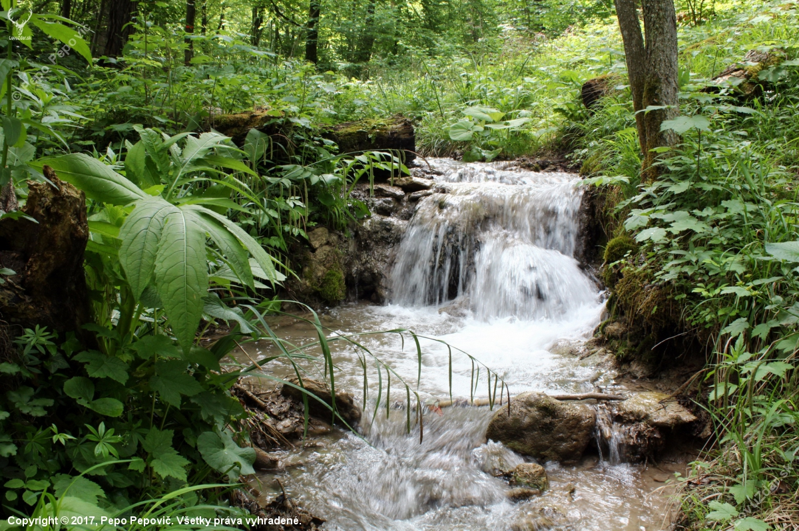
TEČÚCE VODY
Bystriny, potoky, rieky, kanály.
Rýchlo tečúca voda je čistá, studená s dostatkom kyslíka.
Rastliny majú menší vzrast, pevnejšie stonky.

Slide 11
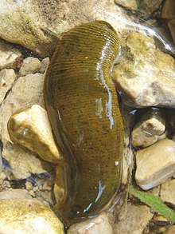
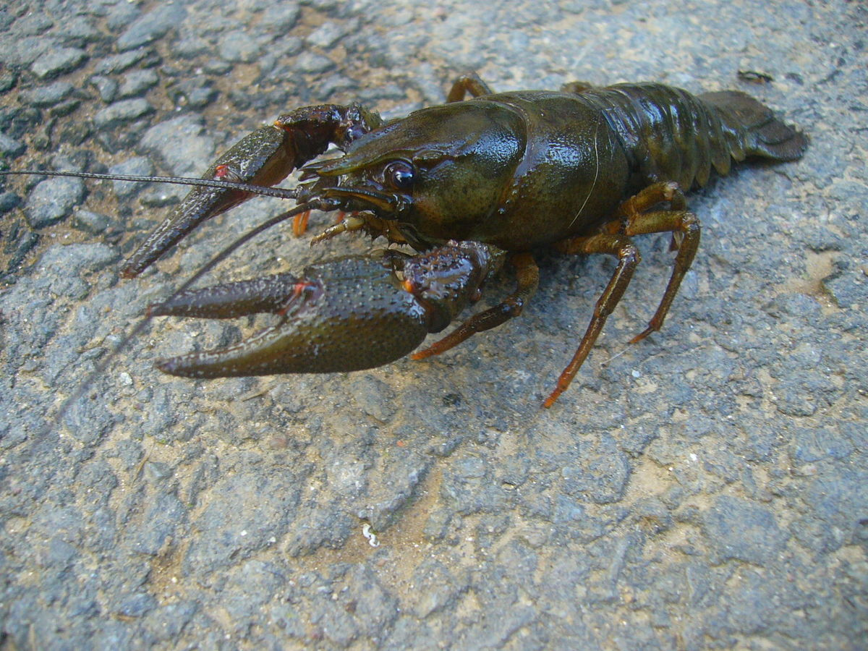
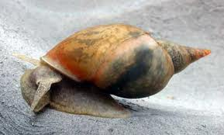
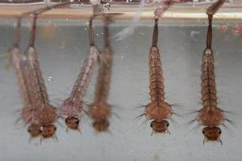
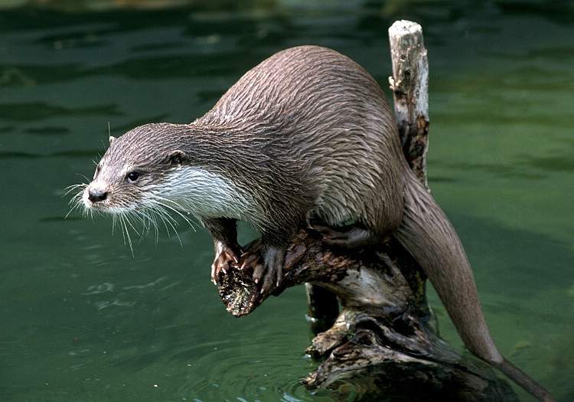
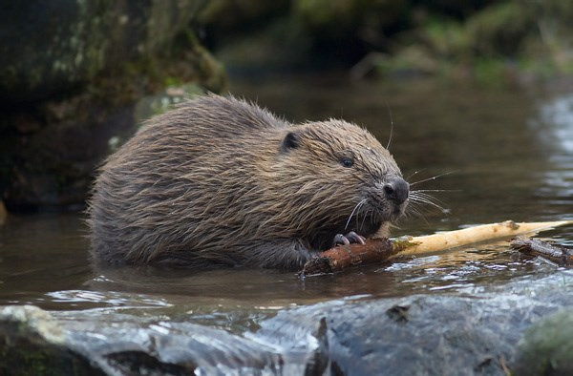
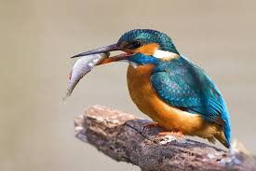
V rýchlotečúcej vode žijú: pijavice, mäkkýše, larvy hmyzu, raky. Na brehu žije rybárik, vydra, bobor

Slide 12
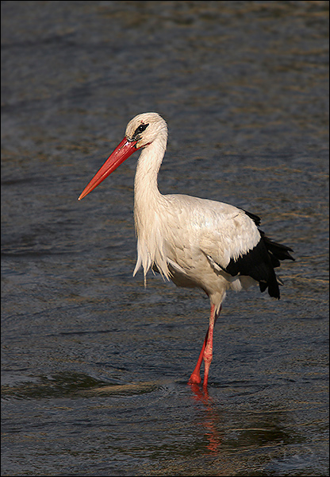
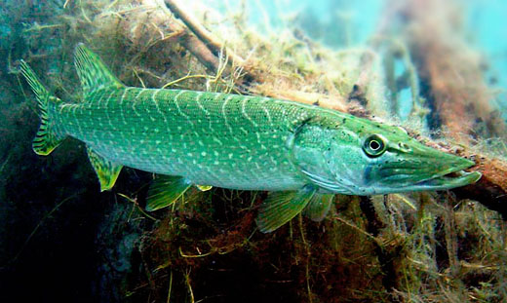
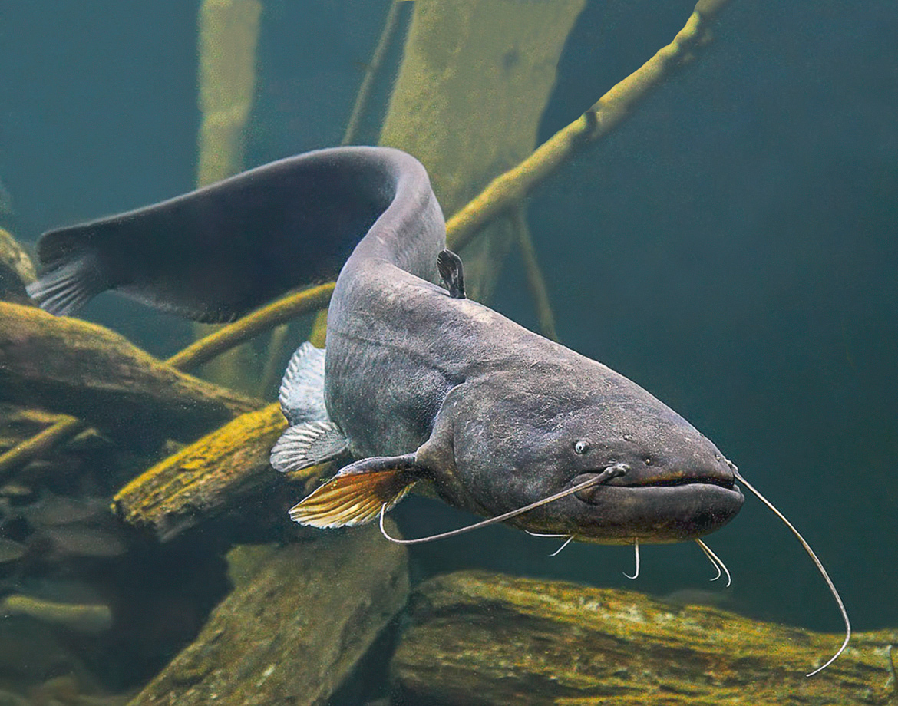
STREDNÝ TOK
Voda tečie pomalšie. Žijú tu šťuky, sumce, bociany.

Slide 13
Ďakujem za pozornosť.

